Slide 1
IO1: Fortbildungsprogramm Modul 4: Bewährte Praktiken der Kreislaufwirtschaft und des sozialen Unternehmertums - PPT1

Slide 2
Modul 4: Inhalt
1
Bewährte Praktiken im Lebensmittelsektor: Espigoladors und Good Edi
2
Bewährte Verfahren für Produkte als Dienstleistung: Inwit und Repack
3
Bewährte Verfahren im Energiesektor und bei der Rückgewinnung von Ressourcen: Energy4all und Dycle

Slide 3
ZIELE
WISSEN
VERSTEHEN
VERSTEHEN
Bewährte Praktiken von Sozialunternehmen in der Kreislaufwirtschaft kennen
Verstehen des Mehrwerts von Sozialunternehmen
Verstehen Sie die zirkulären Geschäftsmodelle

Slide 4
Sozialunternehmer und Kreislaufwirtschaft
Social Entrepreneurs (SE) spielen eine bedeutende und einzigartige Rolle bei der Schaffung von Veränderungen in der Wirtschaft eines Landes. Die Rolle von Sozialunternehmern ist oft schwer zu messen, da sie einen systematischen sozialen Wandel über einen bestimmten Zeitraum hinweg bewirken. Social Entrepreneurs tragen laut Schwab Foundation dazu bei, Partnerschaften zu schaffen, die Sichtbarkeit zu verbessern, den Zugang zu Finanzmitteln zu erleichtern und das Wissen über globale Angelegenheiten zu erweitern. Dies ermöglicht es vielen Führungskräften aus Politik und Wirtschaft, Sozialfonds einzurichten und soziale Aktivitäten innerhalb ihrer Unternehmen zu starten.
Andererseits verlangen die Käufer von heute eine völlig neue Beziehung zu den Unternehmen, die sie auswählen. Es reicht nicht mehr aus, nur ein gutes Produkt anzubieten. Die Generation der Millennials sucht Partnerschaften mit Marken, die für etwas Sinnvolles stehen.

Slide 5
Brückenschlag zwischen Kreislaufwirtschaft und sozialem Unternehmertum
In allen Branchen gibt es überzeugende finanzielle Argumente für die Umstellung von linearen auf zirkuläre Produktions- und Verbrauchsmodelle. Um den Kreislaufwert zu erfassen und neue Wachstumsbereiche zu erschließen, verfolgen die meisten Branchen einen dualen Ansatz: Sie wenden Kreislaufmodelle auf ihre bestehenden Wertschöpfungsketten an und ändern gleichzeitig schrittweise die Art und Weise, wie sie heute arbeiten.
Die Verknüpfung von Kreislaufwirtschaft und sozialem Unternehmertum hat ein Hauptziel: die Schaffung innovativer, nachhaltiger und langfristig widerstandsfähiger lokaler Gesellschaften und Volkswirtschaften, die die ökologischen Grenzen verstehen und respektieren.

Slide 6
Brückenschlag zwischen Kreislaufwirtschaft und sozialem Unternehmertum
Das vorherrschende Wirtschaftssystem sieht sich mit der Gründung sozialer Unternehmen konfrontiert, deren Geschäftsmodelle integrativer, verantwortungsbewusster und nutzbringender sind und ein Beispiel dafür darstellen, wie eine gewinnbringende Wirtschaftstätigkeit die Umwelt nicht beeinträchtigt und die Menschen in den lokalen Gemeinschaften stärkt.
Sozialunternehmen mit einem kreislauforientierten Geschäftsmodell können lokale ökologische und soziale Probleme am besten angehen und so den kreislauforientierten Wandel in der gesamten Gesellschaft fördern.

Slide 7
Bewährte Verfahren: Kreislaufwirtschaft und soziales Unternehmertum in der Lebensmittelproduktion
Espigoladors

Slide 8
Espigoladors (Katalonien, Spanien)
https://espigoladors.cat/en/
Fundació Espigoladors ist eine 2014 gegründete gemeinnützige Organisation, die gegen Lebensmittelverschwendung und -verluste kämpft und gleichzeitig Menschen, die von sozialer Ausgrenzung bedroht sind, auf transformative, partizipative, integrative und nachhaltige Weise stärkt.
Aufgabe: Sie stellen sich drei sozialen Herausforderungen:
Entwicklung eines replizierbaren und übertragbaren Modells, das die Reduzierung von Lebensmittelabfällen bewirken kann,
Verbesserung des Zugangs zu einer angemessenen Ernährung und
Schaffung neuer Möglichkeiten für Menschen, die von sozialer Ausgrenzung bedroht sind.

Slide 9
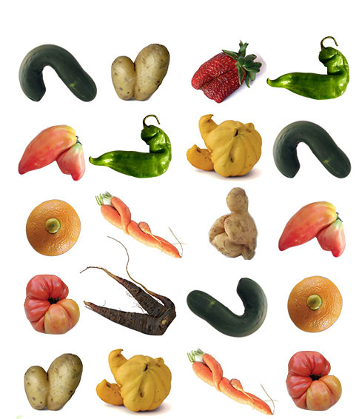
Espigoladors (Katalonien, Spanien)
https://espigoladors.cat/en/
WIE SIE ES MACHEN
In Espigoladors geben sie hässlichen und unvollkommenen Früchten und Gemüsen sowie schönen Menschen eine zweite Chance.
Nachlese
Sie ernten Obst und Gemüse, das nicht für den Markt geeignet ist, mit Hilfe von Freiwilligen durch Sammelaktionen.
Spende
Der größte Teil des von ihnen gesammelten Obstes und Gemüses wird kostenlos an soziale Einrichtungen verteilt, die sich für eine angemessene und menschenwürdige Ernährung von Menschen in prekären Situationen einsetzen.
Umwandlung
Sie verarbeiten die übrigen verwerteten Produkte zu Konserven und bieten gleichzeitig von sozialer Ausgrenzung bedrohten Menschen Beschäftigungsmöglichkeiten.
Bewusstseinsbildung
Sie schaffen eine Bürgerbewegung durch Sensibilisierung und Aufklärung und fördern einen gesellschaftlichen Bewusstseinswandel hin zu einer Kultur des optimalen Umgangs mit Lebensmitteln.

Slide 10
Espigoladors (Katalonien, Spanien)
https://espigoladors.cat/en/
GLEANINGS
In Espigoladors wollen sie die Sammeltätigkeit wieder aufleben lassen und würdigen, eine uralte Praxis, die darin besteht, in Absprache mit dem Landwirt Obst und Gemüse zu ernten und einzusammeln, das auf dem kommerziellen Markt wegen Überproduktion, mangelndem Absatz oder aus ästhetischen Gründen aussortiert wird.
Auf diese Weise tragen sie dazu bei, Lebensmittelabfälle und -verluste zu verringern, die Aufgabe des Primärsektors sichtbar zu machen und das Bewusstsein für den Wert von Lebensmitteln zu schärfen.
Sie organisieren Sammlungen direkt auf den Feldern von Lebensmitteln, die nicht verkauft werden können, und wir verteilen sie an soziale Einrichtungen, um Menschen in prekären Situationen Zugang zu gesunden, nahrhaften Lebensmitteln zu verschaffen.

Slide 11
Espigoladors (Katalonien, Spanien)
https://espigoladors.cat/en/
ENGAGEMENT FÜR DIE ZIELE DER NACHHALTIGEN ENTWICKLUNG (SDGS)
Die von Espigoladors geförderten Aktionen sind gut auf einige der SDGs abgestimmt, die 2015 von den Vereinten Nationen verabschiedet wurden, um im Rahmen einer neuen globalen Agenda für nachhaltige Entwicklung die Armut zu beseitigen, den Planeten zu schützen und Wohlstand für alle zu sichern.
KREISLAUFWIRTSCHAFT
Gleichzeitig ist das Modell von Espigoladors eng mit den Grundsätzen der Kreislaufwirtschaft verbunden, einem neuen Paradigmenwechsel, der darauf abzielt, die Lebensdauer von Produkten zu verlängern, ihre Nutzung zu maximieren und gleichzeitig die Abfallerzeugung zu reduzieren.
Ein NETZWERK aus lokalen Betrieben und Freiwilligen
Sie treffen auf neugierige, kompromissbereite und lernwillige Menschen, die einen Beitrag zum Kampf für eine bessere Lebensmittelverwendung leisten wollen, die Erfahrungen austauschen und praktisch mit dem Land arbeiten wollen.
Wir suchen Landwirte, die mit ihnen zusammen einen Beitrag zu einer besseren Lebensmittelverwendung leisten wollen, indem sie eine kohärente Lösung mit der Umwelt und dem sozialen Kontext anwenden.

Slide 12
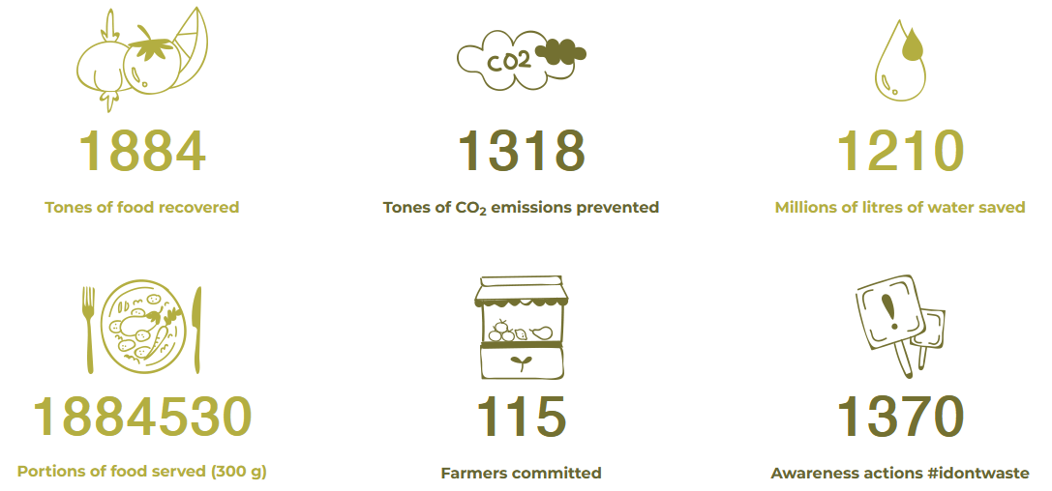
Espigoladors (Katalonien, Spanien)
https://espigoladors.cat/en/
IHRE AUSWIRKUNG

Slide 13
FRAGEN
Sehen Sie sich dieses Video an: https://www.youtube.com/watch?v=6W9ec1HK4UE
Wie bezieht Espigoladors die lokale Gemeinschaft ein?
Warum ist es ein soziales Unternehmen?
Wie wenden sie die Kreislaufwirtschaft an?
Lektionen gelernt:
- Maßnahmen zur ökologischen und sozialen Nachhaltigkeit können im Modell der Kreislaufwirtschaft kombiniert werden
- Eine alte Praxis kombiniert mit neuen Ideen kann die Anforderungen des 21.
- Ein großes Netzwerk mit verschiedenen Institutionen, Unternehmen, sozialen Einrichtungen und dem Landwirtschaftssektor ermöglicht eine so große Wirkung.

Slide 14
Bewährte Verfahren: Kreislaufwirtschaft und soziales Unternehmertum im Lebensmittelsektor
Gute Edi

Slide 15
Gut Edi (Australien)
https://good-edi.com/
Jedes Jahr landen in Australien 1 Milliarde Becher zum Mitnehmen auf der Mülldeponie.
Sie waren der Meinung, dass die Lösung für dieses dringende Problem abfallfrei sein muss. Sie wollten das Problem nicht einfach woanders hin verlagern. Leider benötigen die meisten umweltfreundlichen Becher spezielle kommerzielle Einrichtungen und besondere Umgebungen, um sich mit der Zeit abzubauen. Die meisten landen trotzdem auf einer Mülldeponie.
Catherine und Aniyo, die Gründer von Good-Edi, beschlossen, ihre 20-jährige Erfahrung in der Lebensmittelverarbeitung zu nutzen, um etwas Gutes zu tun. Es stellte sich heraus, dass es ihre Bestimmung war, dies mit einem essbaren Becher zum Mitnehmen zu tun.
Sie haben den Good-Edi-Becher entwickelt, um eine nachhaltige und umweltfreundliche Alternative zu Einwegbechern zum Mitnehmen zu bieten.

Slide 16
Gut Edi (Australien)
https://good-edi.com/
In diesem Interview sprechen Catherine Hutchins und Aniyo Rahebi über die wichtigsten Erkenntnisse, die sie auf ihrem Weg zu erfolgreichen Sozialunternehmern gewonnen haben, und über die verheerenden Umweltauswirkungen von Kaffeebechern zum Mitnehmen.
https://www.impactboom.org/blog/2021/8/16/catherine-hutchins-and-aniyo-rahebi-on-creating-environmental-sustainability-through-waste-free-edible-coffee-cups
Sie können auch diesen Podcast hören:

Slide 17
Gut Edi (Australien)
https://good-edi.com/
"Unsere erste Herausforderung bestand darin, einen Lieferanten zu finden, der diese Becher als industrielles Produkt herstellen kann, bei dem wir die gleiche Qualität und die gleiche Funktionalität erhalten können."
Obwohl sich alles um die Abfallentsorgung in der Infrastruktur dreht, können Sie sehen, dass ein kleines Start-up-Unternehmen in diesem Bereich eine fantastische Wirkung erzielt, indem es im Grunde genommen Abfall in eine Ressource verwandelt.

Slide 18
FRAGEN
Warum ist es ein soziales Unternehmen?
Wie wenden sie die Kreislaufwirtschaft an?
Welche weiteren Vorteile bietet Good Edi?

Slide 19
"Die Unterstützung der Europäischen Kommission für die Erstellung dieser Veröffentlichung stellt keine Billigung des Inhalts dar, der ausschließlich die Meinung der Autoren wiedergibt, und die Kommission kann nicht für die Verwendung der darin enthaltenen Informationen verantwortlich gemacht werden." Projektnummer: 2020-1-UK01-KA226-VET-094435

